Slide 1
ソケット・CPU(プロセッサ)・コア・スレッド(論理プロセッサ)
ソケット数・・・マザーボードに搭載できるCPUの数
シングル ソケット
マルチ ソケット
CPU
(Processer)
CPU1
(Processer)
CPU2
(Processer)
一般的なPC
ワークステーション・高性能サーバー

Slide 2
ソケット・CPU(プロセッサ)・コア・スレッド(論理プロセッサ)
コア数・・・中央演算処理装置の数
CPU
(Processer)
C1
Core
C2
Single Core
Dual Core

Slide 3
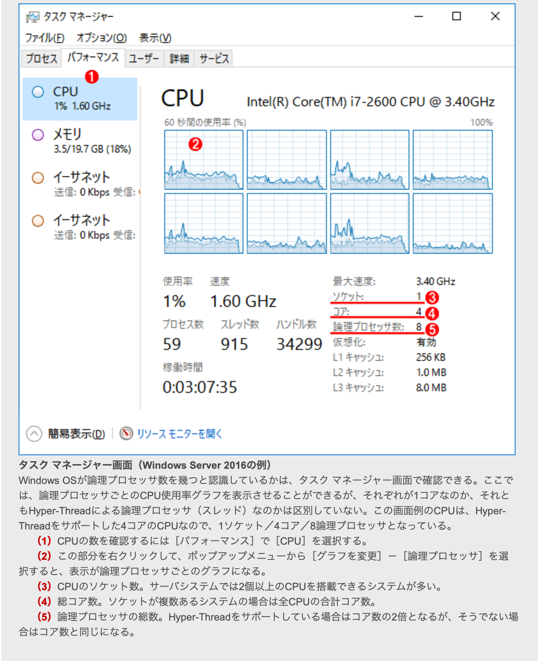
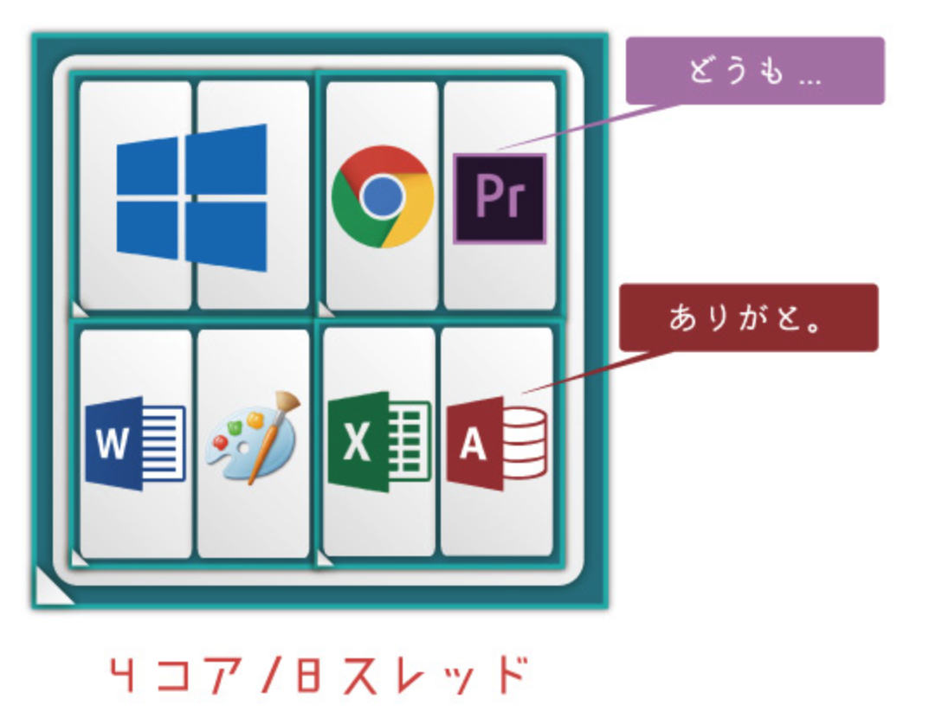
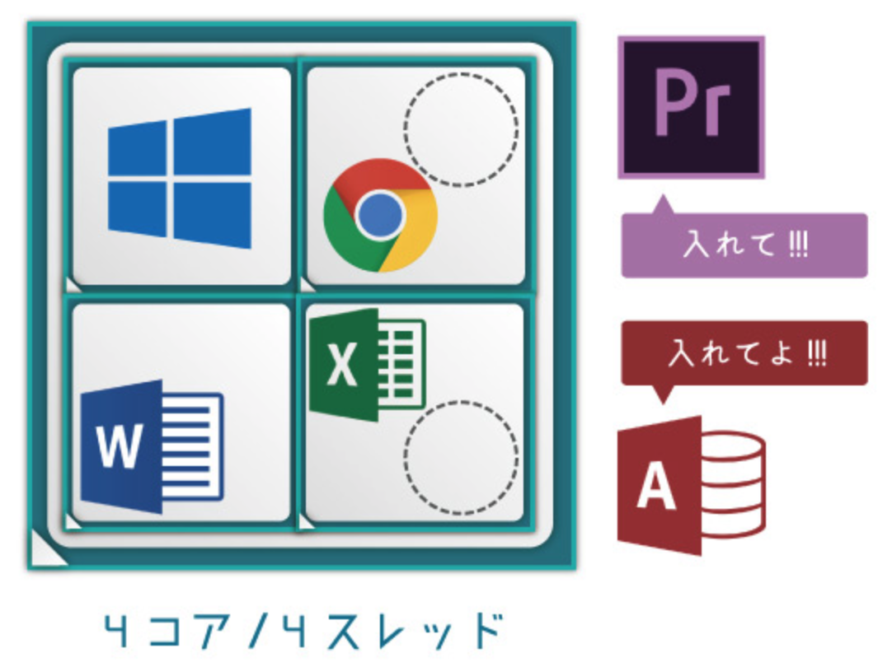
ソケット・CPU(プロセッサ)・コア
・スレッド(論理プロセッサ)
スレッドサポート・・・同一コア内で複数の命令(スレッド)を
平行実行する機能。
T1
T2
T1
C1
C2
C3
C4
1コア/2スレッドSP
1コア/1スレッドSP
Quad Core
Intel製CPUは1コアで2スレッドをサポートしている
(Hyper Thread機能→1コア/2スレッドならばOS側視点でコアが2倍に増える)。サーバー向けのXeonなどは1コア当たり4スレッドだったりする。
1コアで1プロセスを担当するのが基本。処理対象の1プロセス内に複数スレッドがあれば、1コアが短い間隔でディスパッチしながら夫々のスレッドを処理する。

Slide 4
シングルスレッド処理
基本
古いやり方(並行処理)
CPU
CPU
OS
First Core
OS
First Core
Dispatch Serial Queue
Dispatch Concurrent Queue
Thread Support
Thread Support
T5
T4
T3
T2
T1
T5
T4
T3
T2
T1
T1
T1
逐次処理
T1/T2どっちが先に
終了するかわからない
プログラマがタスク
(スレッド)を追加
※CPU側から見てコンテキストスイッチ=OS側から見てディスパッチ
マルチスレッド処理 オーバーヘッドで遅くなるパターン
CPU
Dispatch Serial Queue
Dispatch Serial Queue
Thread Support
First Core
T5
T4
T3
T2
T1
T5
T4
T3
T2
T1
T1
Thread Support
ディスパッチによる
オーバーヘッド(小)
ディスパッチによる
オーバーヘッド(大)
T1
Second Core
T2
Thread Support
T1
他のQueueのスレッドに計算資源(CoreのT1orT2)が奪われない限り起きないと思う

Slide 5
CPU
マルチスレッド処理 その１
CPU
Dispatch Serial Queue
First Core
Dispatch Serial Queue
Thread Support
First Core
T5
T4
T3
T2
T1
T5
T4
T3
T2
T1
T1
Thread Support
T1
Second Core
T1の処理が終わってT2
T2
T1の処理が終わってT2
Thread Support
T1
iOSでは、Serial Queueは、タスクを複数のスレッドに予め割り当てておくが、実行時は1つのタスクだけが処理される
CPU
CPU
First Core
Dispatch Concurrent Queue
First Core
Thread Support
Dispatch Concurrent Queue
T5
T4
T3
T2
T1
Thread Support
T1
T5
T4
T3
T2
T1
T1
並列高速化率(低)
並列高速化率(高)
Second Core
T2
Thread Support
理想形
T1

Slide 6
マルチスレッド処理 その2
CPU
CPU
Dispatch Main Serial Queue
First Core
Dispatch Main Serial Queue
First Core
Third Core
Thread Support
TS
TS
T5
T4
T3
T2
T1
T5
T4
T3
T2
T1
T1
T1
T1
T2
T2
T2
Dispatch Concurrent Queue
Dispatch Concurrent Queue
Second Core
Second Core
Forth Core
T5
T4
T3
T2
T1
T5
T4
T3
T2
T1
Thread Support
TS
TS
T1
T1
T1
スレッドプール
T2
T2
T2
高並列化(ただし、処理終了順序はわからない)

Slide 7
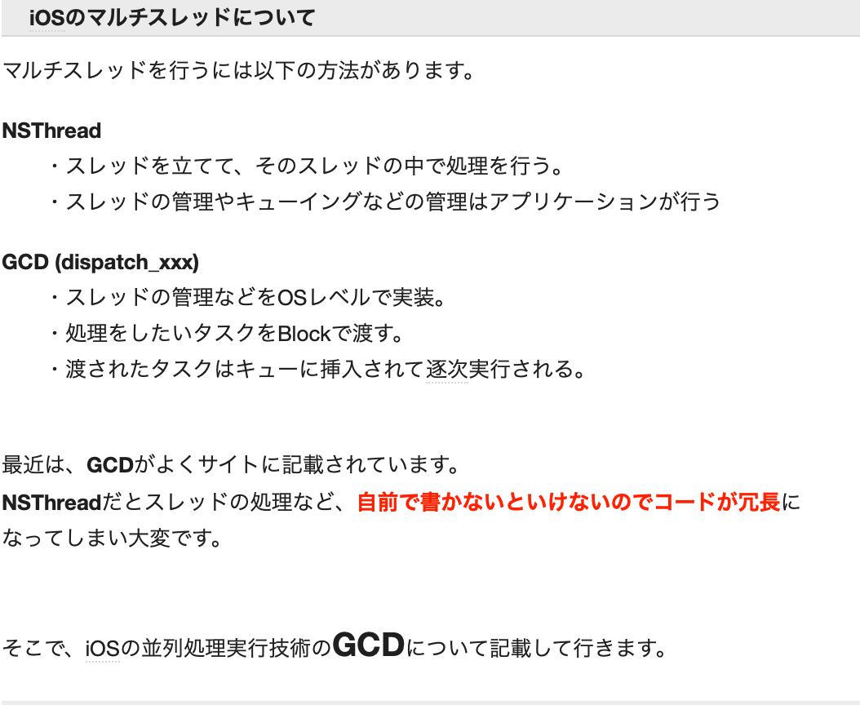
iOSによるマルチスレッドの実装
ワーカースレッド？
インターフェーススレッド？
ワーカースレッド・・・OSからのシグナル
(メッセージ)を受け取ることができないスレッド。
インターフェーススレッド・・・OSからのシグナル
(メッセージ)を受け取ることができるスレッド。
GCD(Grand Central Dispatch>

Slide 8
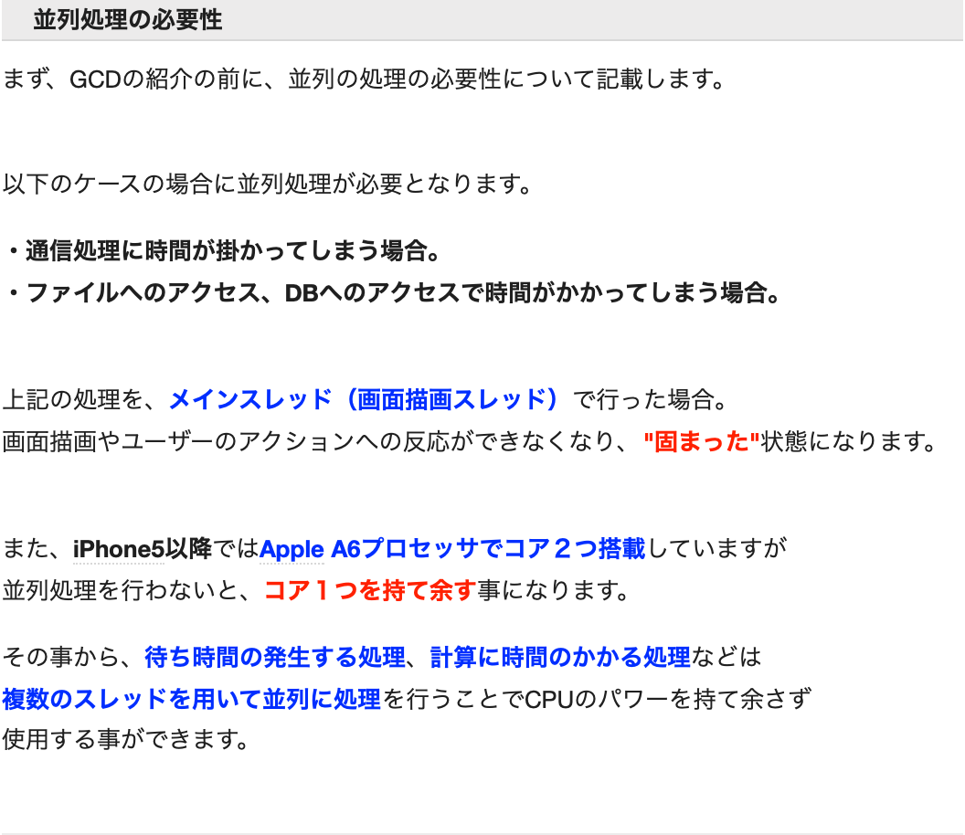
iOSによるマルチスレッドの実装

Slide 9
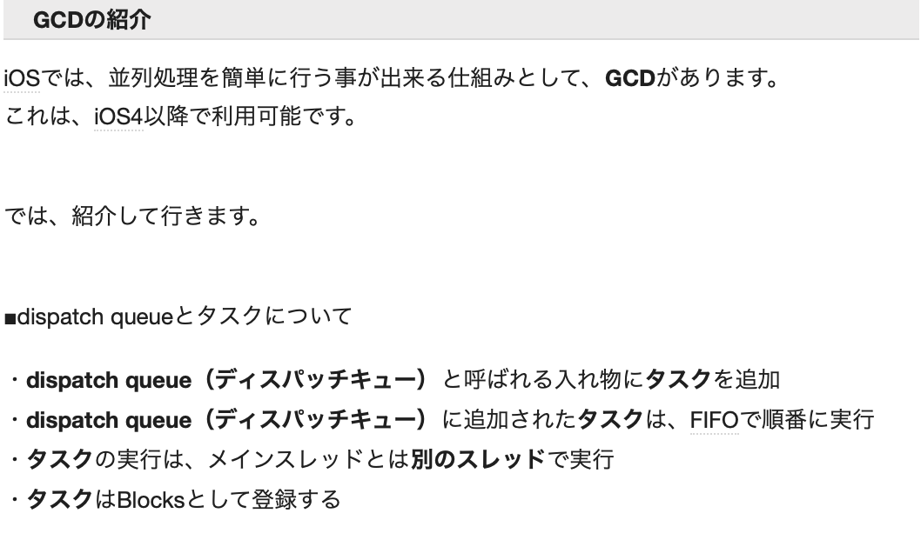
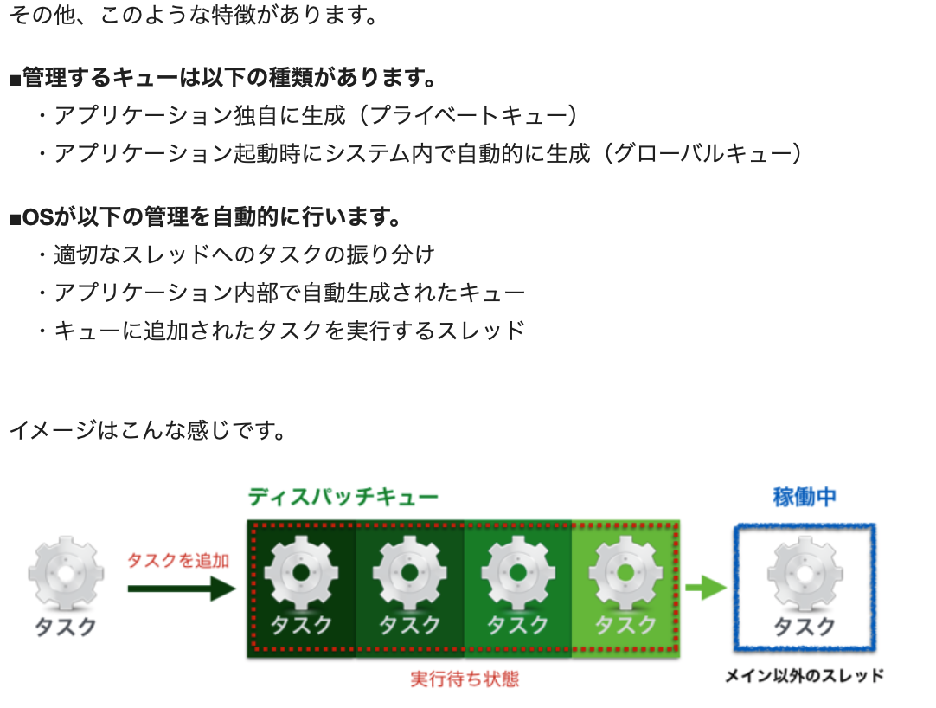
iOSによるマルチスレッドの実装
割り当てられるスレッドはランダム
Queue・・・複数スレッドを管理するための機能。
Threadの作成/管理はシステムに任せる。

Slide 10
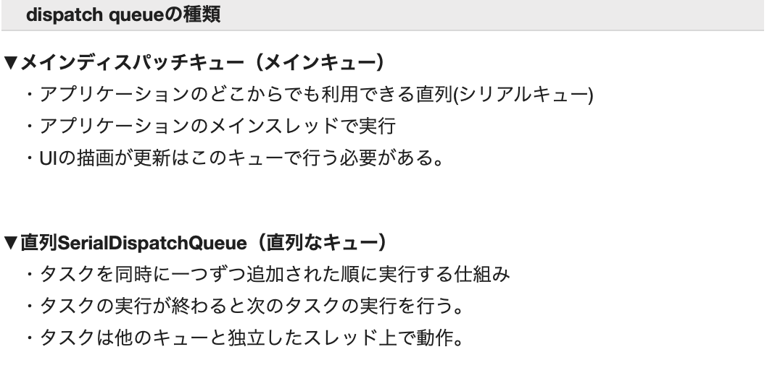
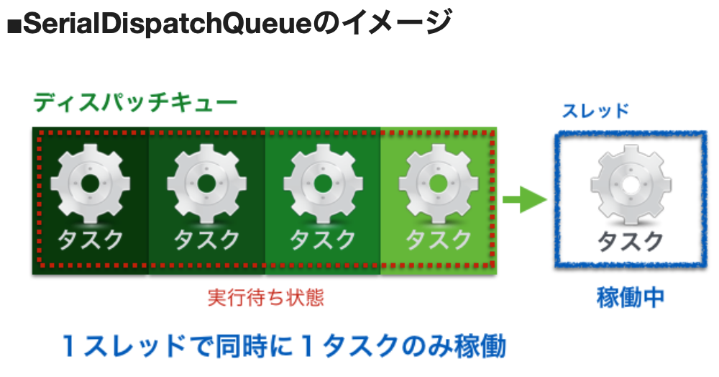
iOSによるマルチスレッドの実装
事前にタスクをスレッドに割当て、
単一スレッドで単一タスクのみを処理
スレッドに割り当てられた順序で
待ち状態にあるタスク群の各スレッドへの割当ては、
OSの状態による。

Slide 11
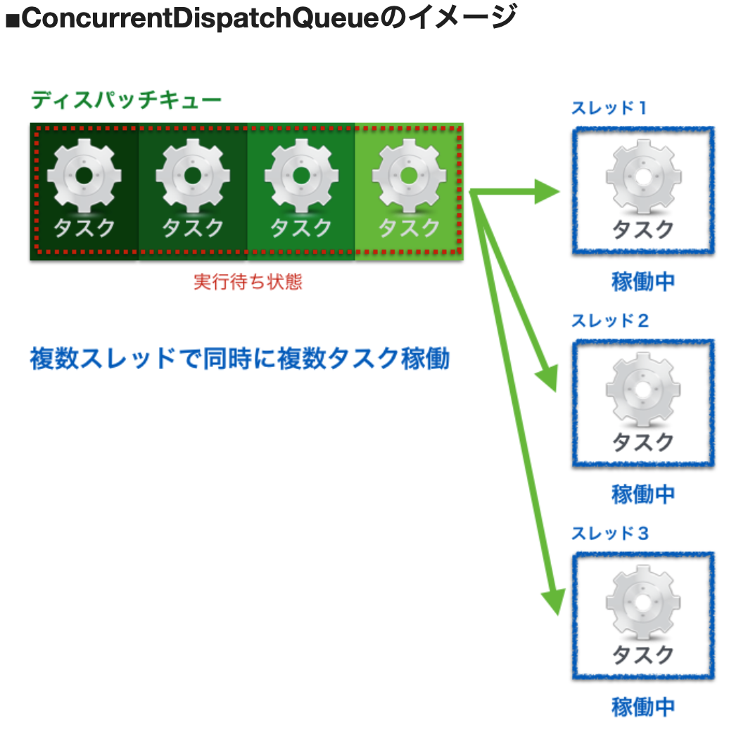
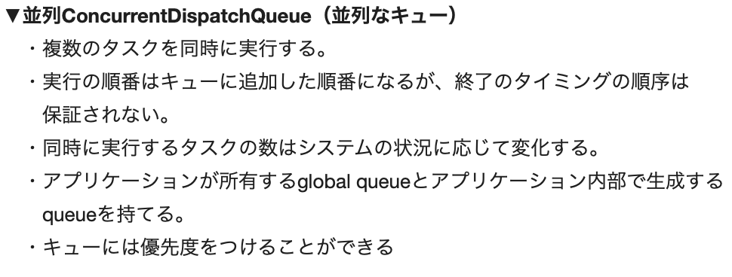
iOSによるマルチスレッドの実装

Slide 12
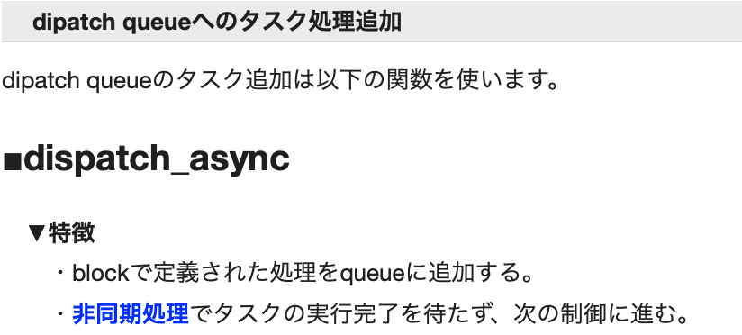
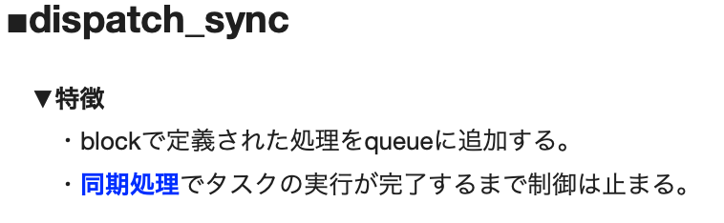
iOSによるマルチスレッドの実装
Serial
Concurrent
DispatchQueue(label: “キューの名前” ).async {
// 処理
}
DispatchQueue(label: “キューの名前” ).sync {
// 処理
}
DispatchQueue(label: “キューの名前”,
attributes: .concurrent ).async {
// 処理
}
DispatchQueue(label: “キューの名前”,
attributes: .concurrent ).sync {
// 処理
}

Slide 13
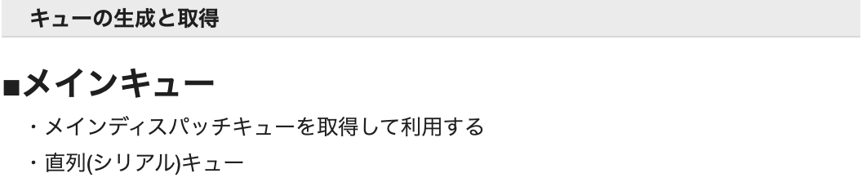
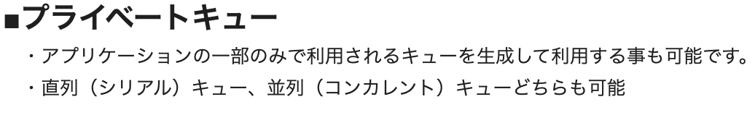
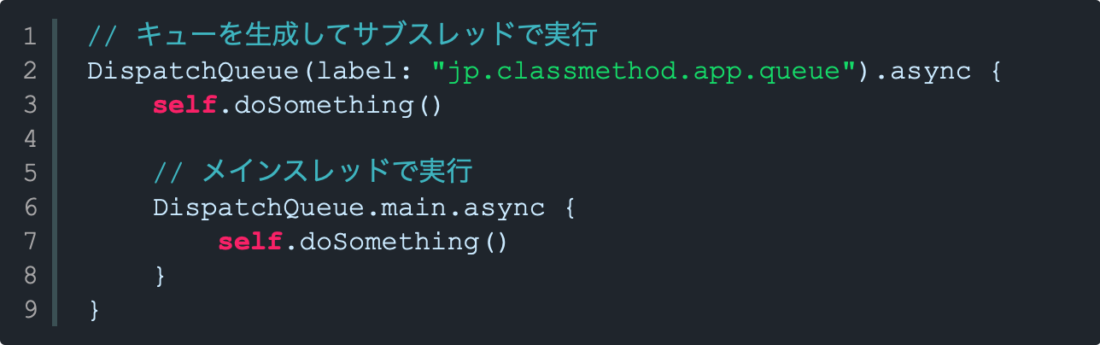
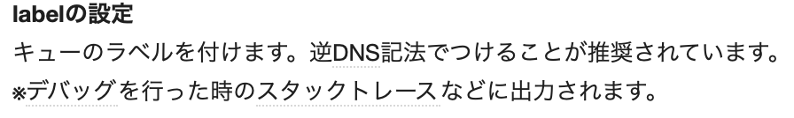
iOSによるマルチスレッドの実装
例題・・・自分でキューを生成して任意の処理をサブスレッドで実行、終わったらメインスレッドに処理を戻す。
ラベル名を指定してキューを生成。
このとき生成されるのは「Serial」キュー。
「Concurrent」キューを生成したい場合、

Slide 14
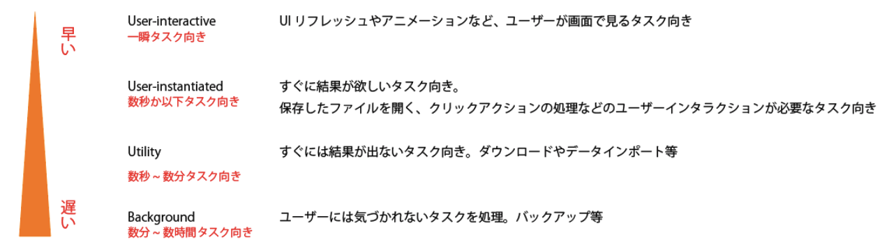
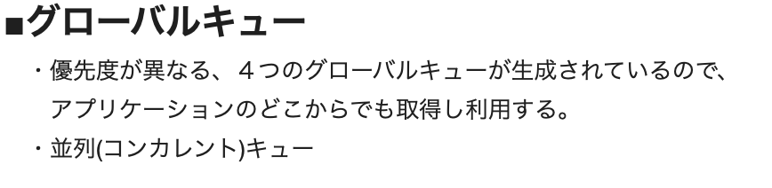
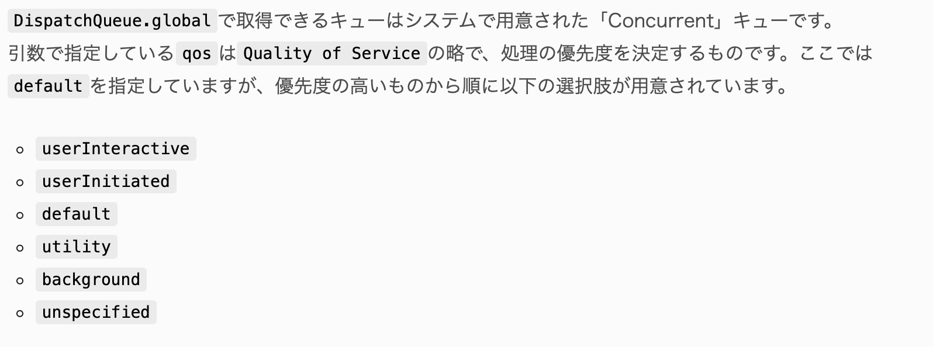
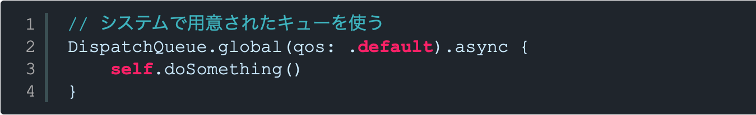
iOSによるマルチスレッドの実装
システムで用意されたキューを使用する場合、

Slide 15
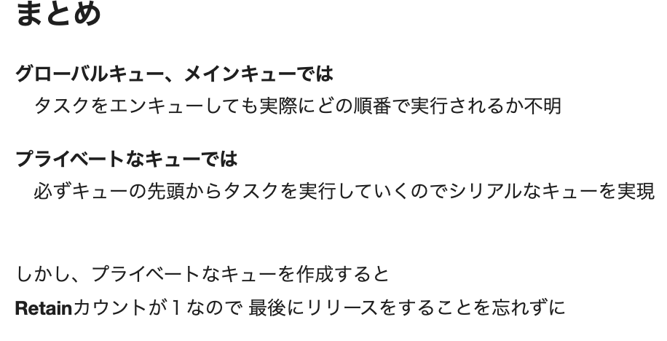
iOSによるマルチスレッドの実装
iOSアプリ スレッド利用のルール
iOSアプリでは負荷の高い処理や、いつ終わるかわからない通信等の処理は基本的にメインスレッドでは行わない。メインスレッドで、これらの処理を行うとアプリが固まりユーザー操作を妨げてしまう。
よくあるパターンはサブスレッドで何か重い処理をして終わったらメインスレッドに戻す(メインスレッドは動いている)やり方。

Slide 16
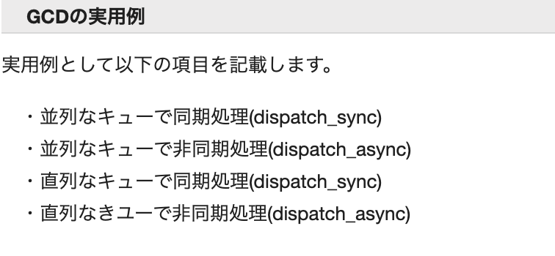
iOSによるマルチスレッドの実装

Slide 17
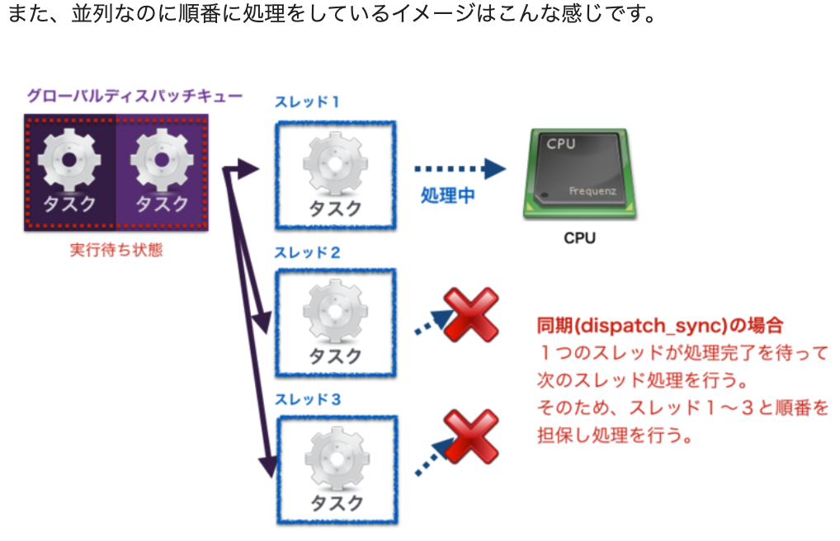
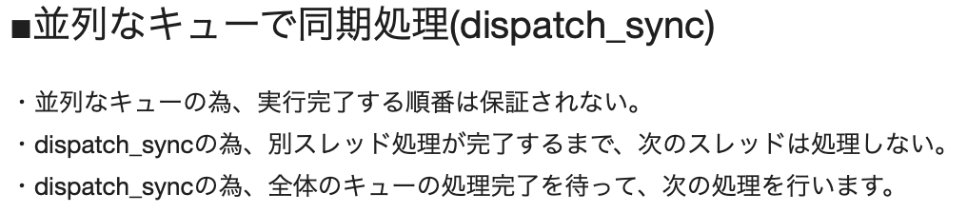
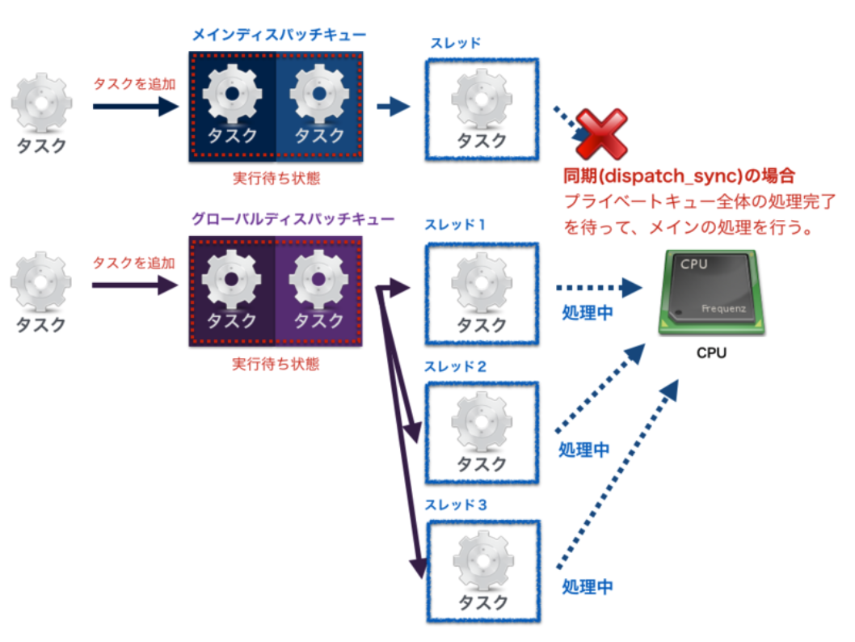
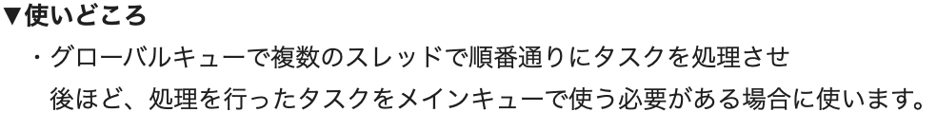
iOSによるマルチスレッドの実装
同期処理では、一旦メインキュー以外の
キュー(global/private)に処理が移ると終了するまで
メインキューに処理が戻らない

Slide 18
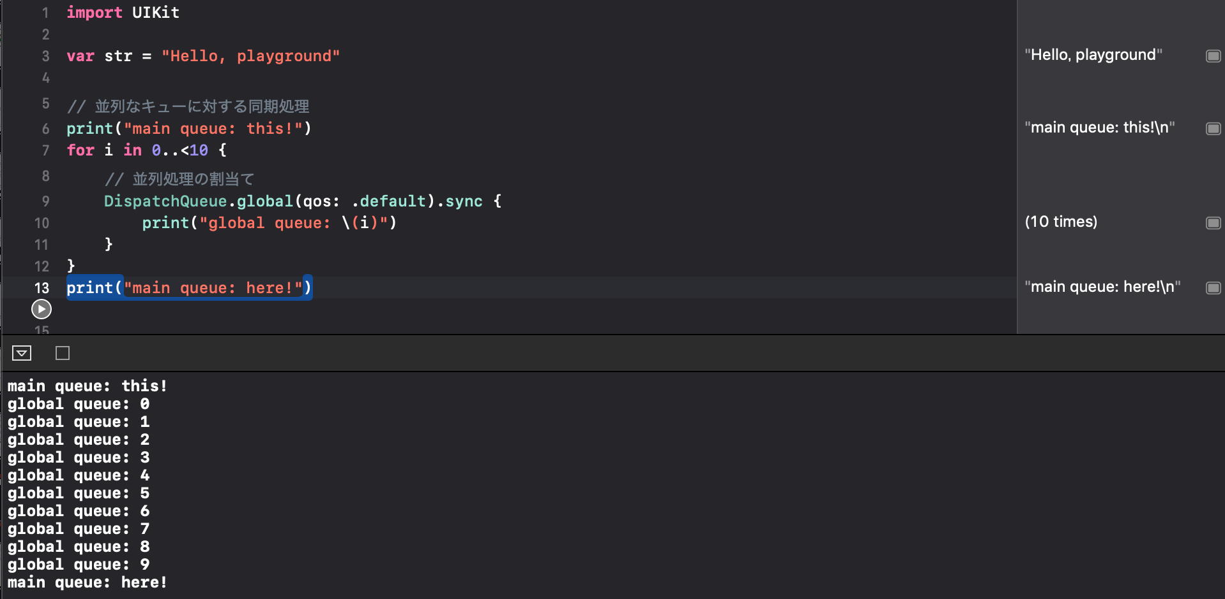
iOSによるマルチスレッドの実装
並列なキューに対する同期処理

Slide 19
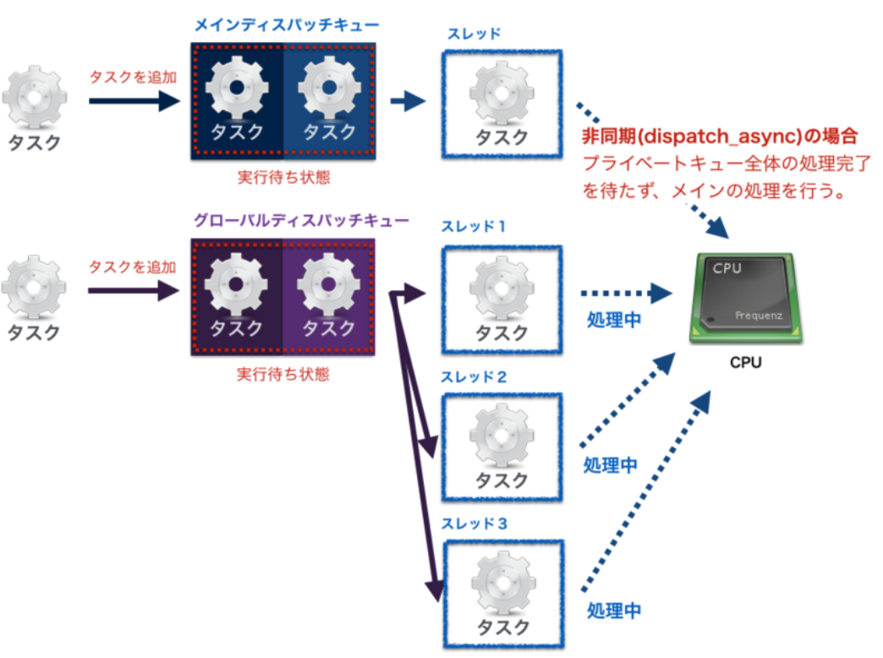
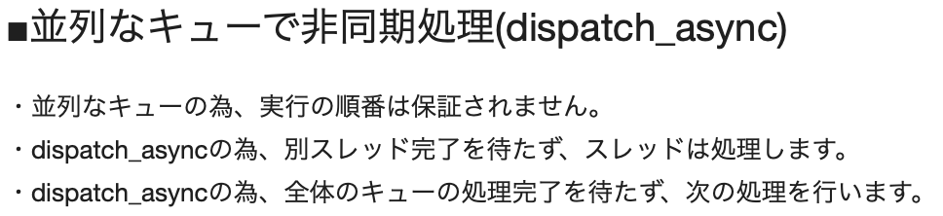
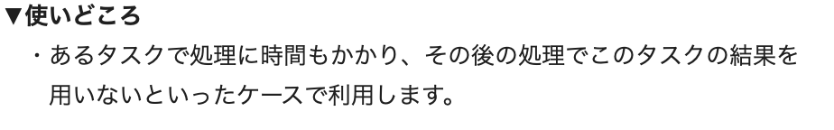
iOSによるマルチスレッドの実装

Slide 20
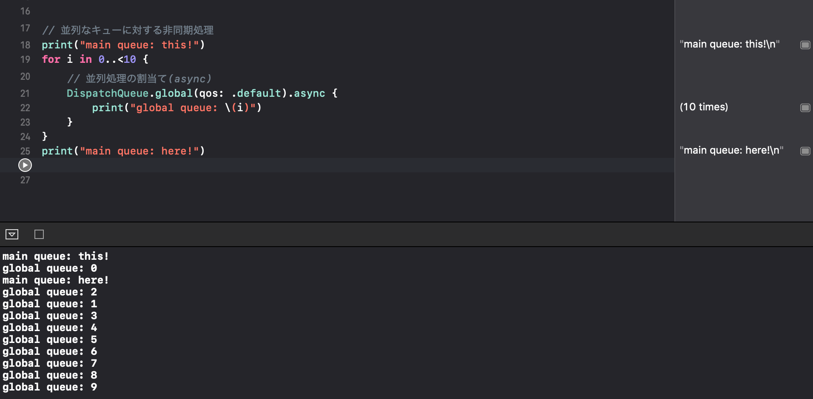
iOSによるマルチスレッドの実装
並列なキューに対する非同期処理

Slide 21
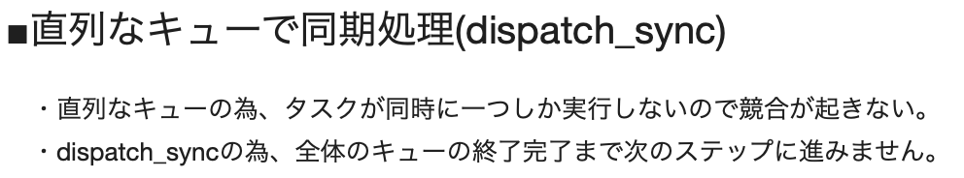
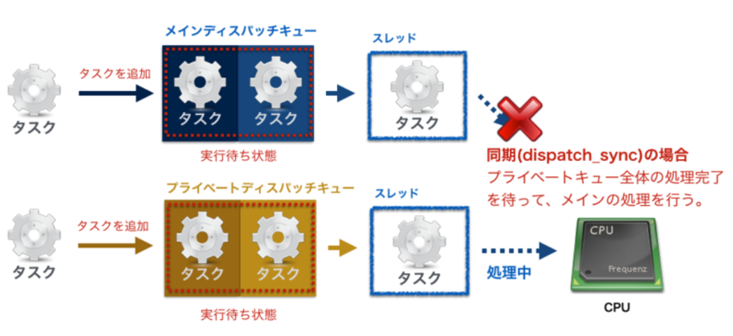
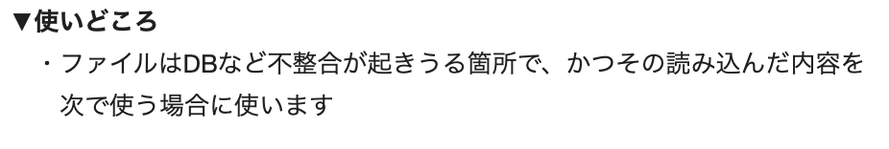
iOSによるマルチスレッドの実装
プライベートキュー(Serial)にある全ての
タスクを順番に実行-終了させて、メインキューが
処理される

Slide 22
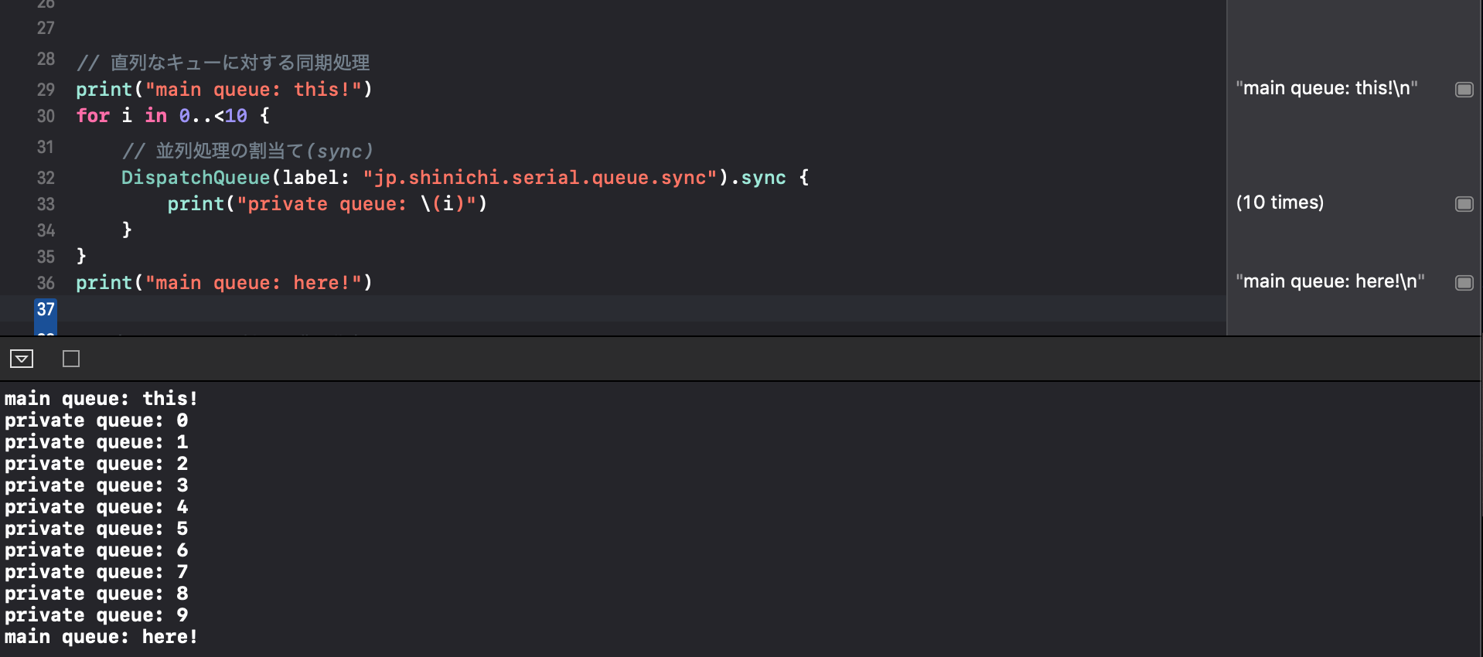
iOSによるマルチスレッドの実装
直列なキューに対する同期処理

Slide 23
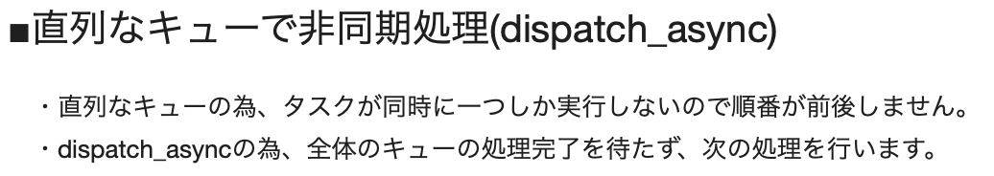
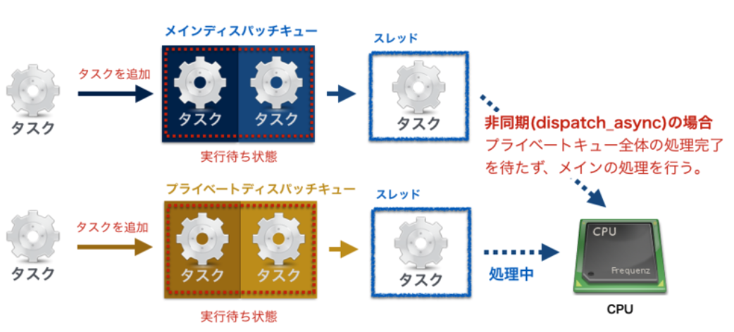
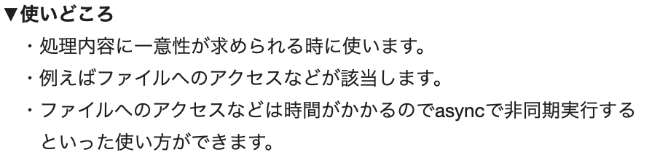
iOSによるマルチスレッドの実装
これは、間違い。Queueで順番に並んでいるタスクが
異なるスレッドに割り当てられた場合、タスクはQueueに並んでいた
順序とは異なる順番で終了する。
プライベートQueueにあるタスクの終了順序は
めちゃくちゃ

Slide 24
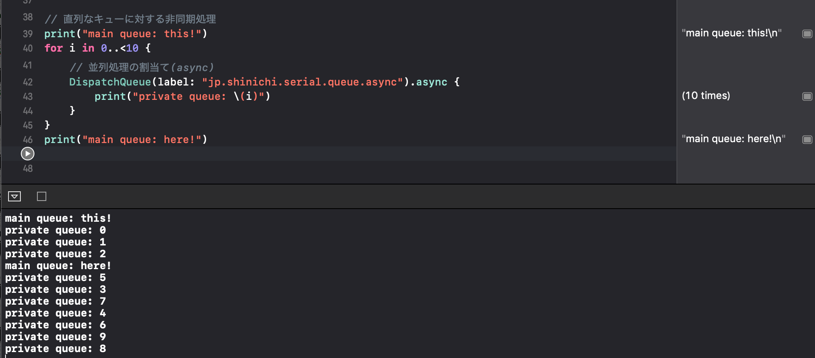
iOSによるマルチスレッドの実装
直列なキューに対する非同期処理

Slide 25
CPU
Dispatch Serial Queue
First Core
T5
T4
T3
T2
T1
Thread Support
T1
T1の処理が終わってT2
T2

Slide 26
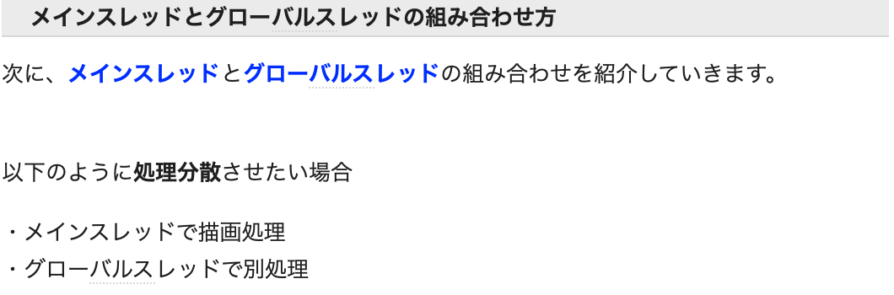
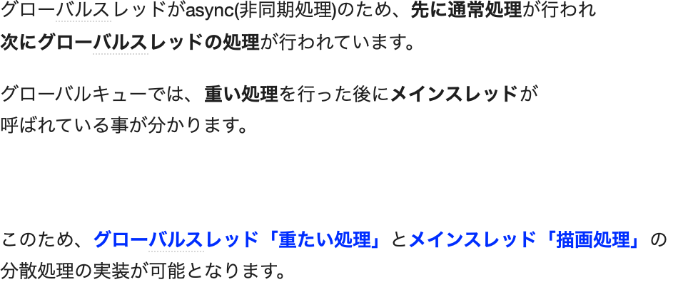
iOSによるマルチスレッドの実装

Slide 27
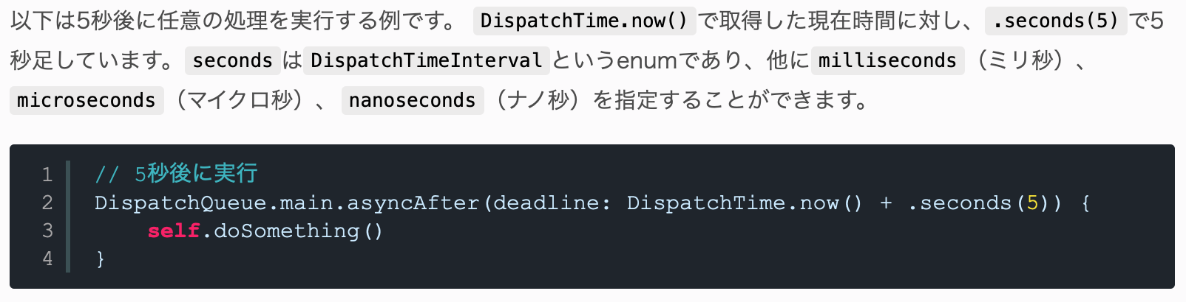
iOSによるマルチスレッドの実装
指定した時間だけDelayして(main or sub)スレッドで処理を実行

Slide 28
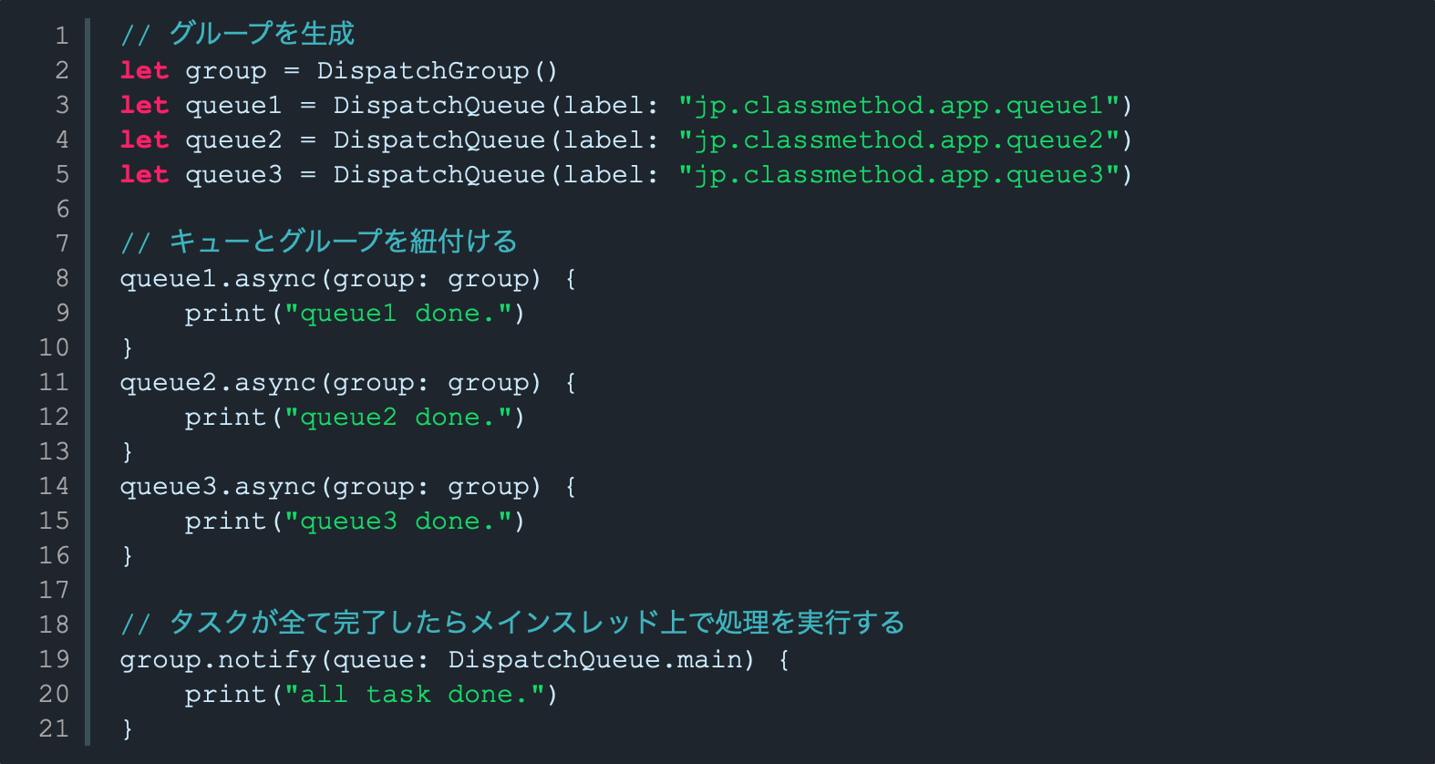
iOSによるマルチスレッドの実装
すべてのキュー処理が終わったらメインスレッドに通知して任意の処理を実行

Slide 29
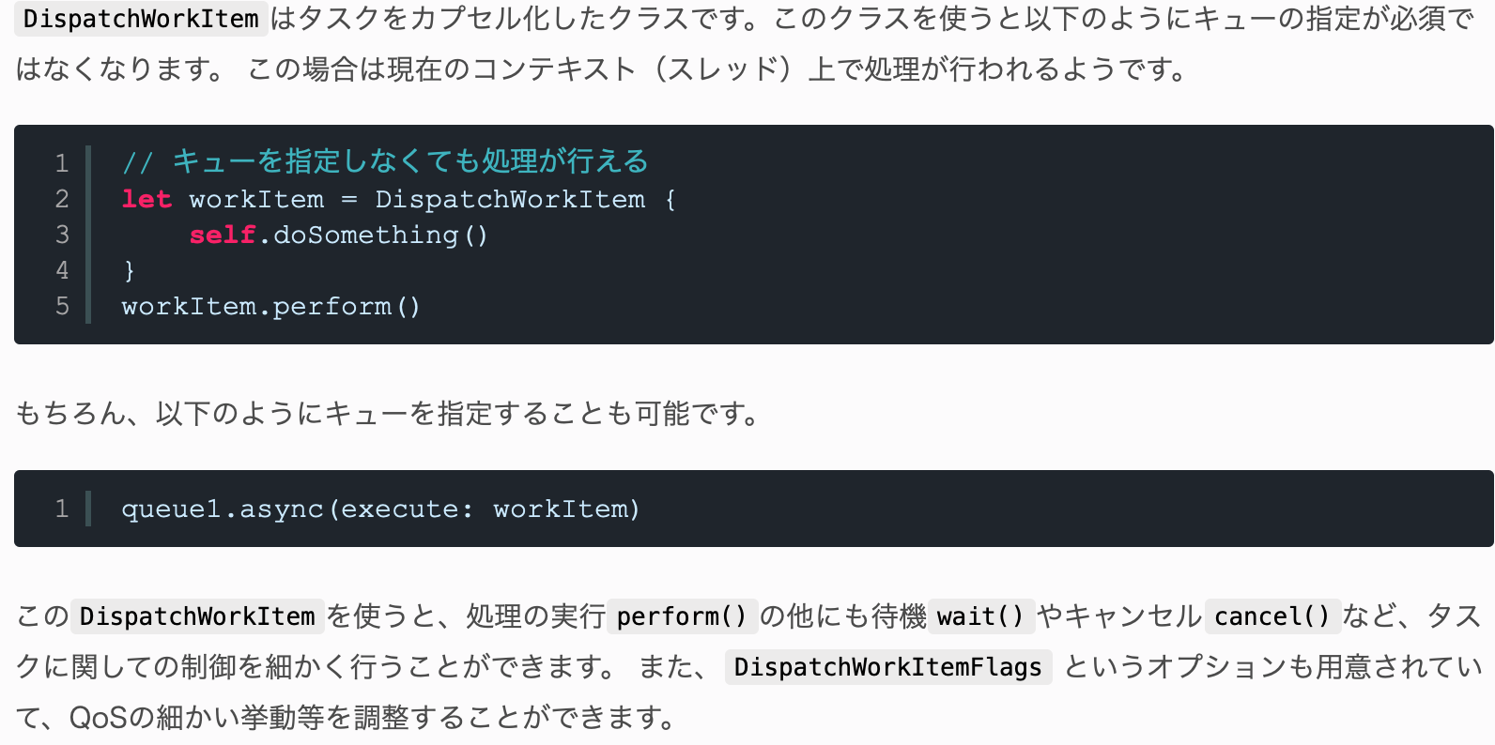
iOSによるマルチスレッドの実装

Slide 30
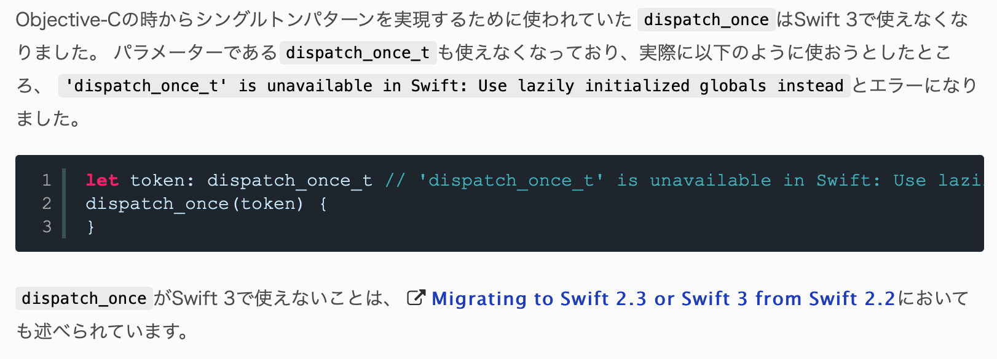
基礎知識

Slide 31
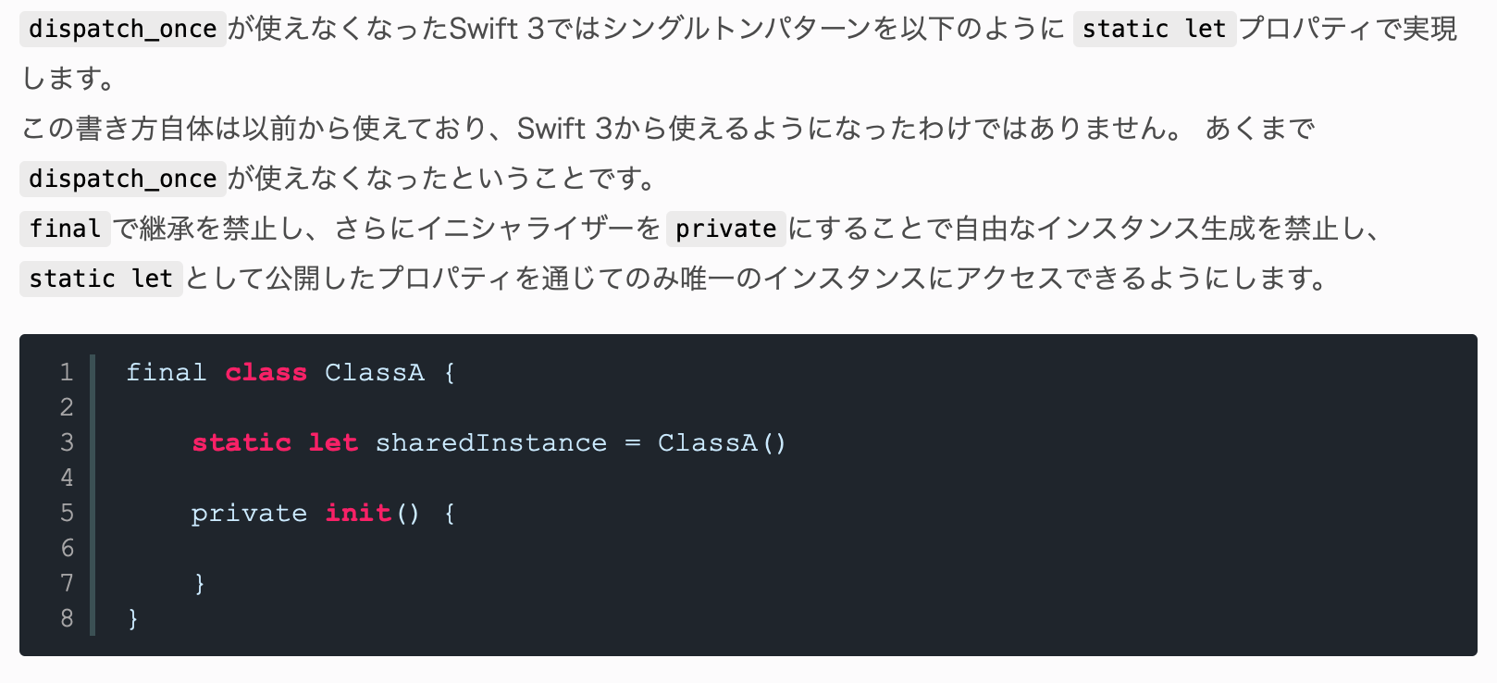
基礎知識

